Slide 1


Slide 2
عنوان مضمون: آیین نگارش

Slide 3
بخش چهارم: گونه‌های نگارش
_ زمانی که با نوشته‌های گوناگونی روبه‌رو می‌شویم، تفاوت‌های چشمگیری را در این نوشته‌ها می‌بینیم.
ـ بدینگونه نوشته‌ها را به چند اعتبار می‌توان تقسیم‌بندی کرد:
1. به اعتبار موضوع: علمی، فنی، اجتماعی، سیاسی، ادبی، هنری، دینی، فلسفی، عرفانی؛
2. به اعتبار گونه‌های زبان: زبان علمی، ادبی، اداری، گفتاری، کودکانه، مطبوعاتی؛
3. به اعتبار طرز بیان: طنزآلود، جدی، مطایبه‌آمیز و شاد، فاخر، نزدیک به زبان گفتاری؛
4. به اعتبار قالب: مقاله، گزارش، نامه، نمایش‌نامه، فلم‌نامه، قطعۀ ادبی، داستان، رومان، سفرنامه، زندگی‌نامه؛

Slide 4
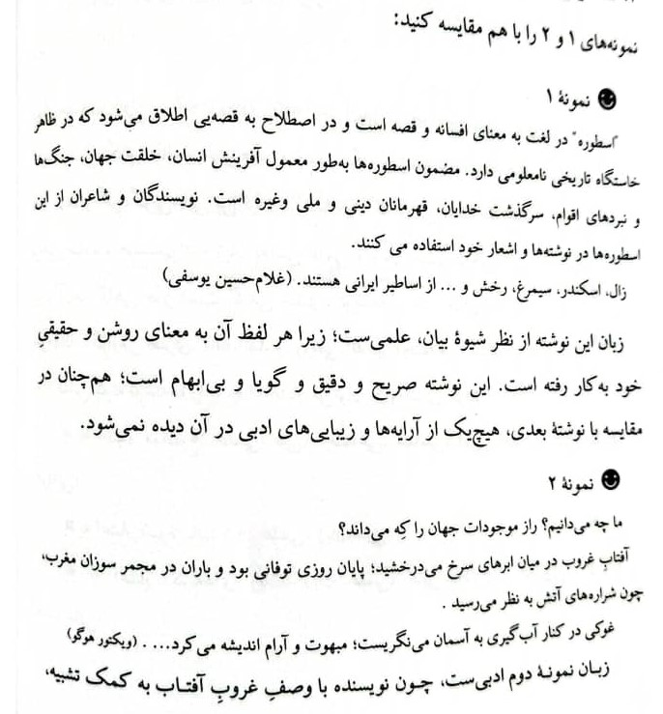
1. انواع نگارش به اعتبار شیوۀ بیان

Slide 5
برای آشنایی بیشتر با زبان علمی و ادبی، تفاوت‌ها و شباهت‌های آن به توضیحات زیر توجه کنید:
1. در زبان علمی، واژه‌ها در معنای حقیقی آن به کار می‌رود؛ اما در زبان ادبی به معنای مجازی؛ مثل: در زبان علمی «سرو» نام درختی است؛ اما در زبان ادبی «سرو» به معنای قامت راست و کشیده و متناسب...
2. در نوشته‌های ادبی، نویسنده به قصد و عمد، مخاطب را به خود واژه‌ها، رابطه و مناسبت‌های ظریف آنها متوجه می‌سازد؛ برعکس در نوشته‌های علمی نویسنده می‌کوشد مطالب را به گونه‌یی بیان کند که خواننده بی‌تأمل از کلمه‌ها مقصود را دریابد. در زبان ادبی «چگونه گفتن»؛ اما در نوشته‌های علمی «چه گفتن» مهم است.
3. در نوشته‌های ادبی، نویسنده برای توصیف و تصویرسازی معنای ذهنی و بیان عواطف از آرایه‌های ادبی استفاده می‌کند؛ لیکن در نوشته‌های علمی استفاده از آرایه‌های ادبی درست نیست؛ مثلاً تعبیرهای کنایی چون: سپر انداختن (تسلیم شدن)، مهر بر لب زدن (خاموش ماندن) ....
4. زبان ادبی تنها مراد و مقصود نویسنده را نمی‌رساند، بلکه می‌کوشد بر رفتار مخاطب تاثیر بگذارد و حتی او را به واکنش واردارد؛ اما در زبان علمی از چنین چیزی خبری نیست.

Slide 6
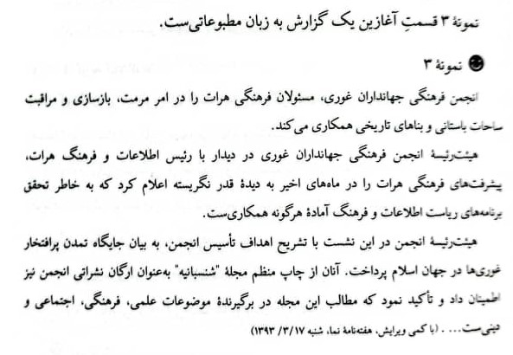
انواع نگرش به اعتبار گونه‌های زبان
1. گونۀ اداری: نامه‌ها و مکتوب‌های اداری نامه‌هایی‌اند در ادارات دولتی نوشته می‌شود. سبک و نگارش آن تا حدی مربوط به سلیقۀ اداره و سن و سال شخص بستگی دارد. جملات و عبارات این نوع نامه‌ها معمولاً تکراری و کلیشه‌یی می‌باشد.
2. گونه‌های مطبوعاتی: همان زبان رسانه‌های گروهی، به‌ویژه روزنامه‌ها و مجله‌ها است. مخاطب روزنامه‌ها بیشتر مردم عام است و نوشتن آن مهارت زیادی می‌خواهد. البته تمام مطالب یک روزنامه به یک سبک نوشته نمی‌شود.

Slide 7
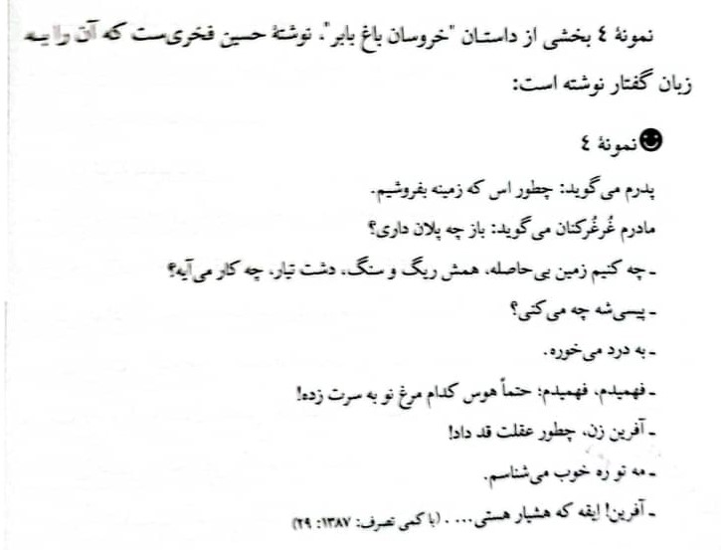
3. گونۀ گفتاری: همان زبان محاوره است در برخی داستان‌ها از آن استفاده می‌شود. در زبان گفتاری بیشتر قواعد دستوری بیشتر رعایت نمی‌شود و کلمه‌ها بیشتر شکسته ادا می‌شود. در آن از ضری‌المثل‌ها، کنایه‌های عامیانه و ... .

Slide 8
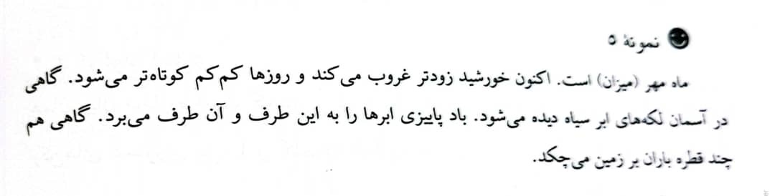
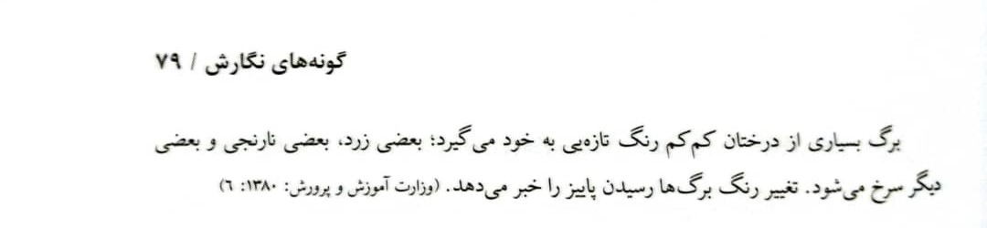
4. گونۀ کودکانه: در زبان کودکانه معمولاً از تعبیرها و واژگان و اصطلاحات خاص استفاده می‌شود که به دور از ابهام و متناسب با فهم کودکان می‌باشد. در این زبان نحوۀ بیان صمیمی و عاطفی و متناسب با ذوق و علاقه و احساسات کودکانه است.

Slide 9
یادآوری
تفاوت مقاله با گزارش و خبر
1. مقاله: بیشتر جنبۀ تفسیری دارد، نظر و عقیدۀ خاص نویسنده را در بارۀ موضوع مقاله بیان می‌کند.
2. خبر: امر تازه یا وقوع حادثه‌یی را به آگاهی خواننده یا شنونده می‌رساند؛ به گونۀ مثال: خبر جاری شدن سیل و یا وقوع زلزله‌یی ... .
3. گزارش: اگر در بارۀ خبری، یک مطلب مفصل با عکس یا فلم و مصاحبه تهیه شود، گزارش است. مثلاً اگر خبر سیل در روزهای بعد دنبال شود و آگاهی تازه‌یی با تصویر و مطالب مفصل برای مخاطبان بیان شود، گزارش نامیده می‌شود. این مطلب مفصل بعد از خبر گزارش نامیده می‌شود.
ـ مقاله‌های رسانه‌یی با مقاله‌های دانشگاهی تفاوت دارد.

Slide 10
برای نوشتن از راه می‌توان سود برد:
1. مشاهده و پرس‌وجو
2. مطالعه و خواندن
3. اندیشیدن
به انواع نگارش در زبان فارسی امروز «نوشتار معیار» گفته می‌شود؛ زیرا:
1. زبان ملی، رسمی، فرهنگی، علمی، مطبوعاتی و آموزشی کشور است؛
2. زبان درس خوانده‌ها و تحصیل کرده است؛
3. نشانه‌ها و عناصر محلی و لهجه‌یی واژه‌های مهجور فارسی در آن بیسار کم دیده می‌شود؛
4. زبانی تا حدودی تثبیت شده و دارای اصول معینی است؛
5. مطابق دستور معاصر زبان فارسی دری نوشته می‌شود.

Slide 11
از توجه شما عزیزان سپاسگزارم

